Slide 1
Základy HTML
October 2021

Slide 2
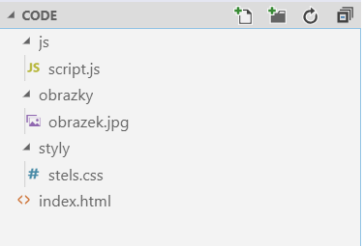
Webový adresář
Hlavní adresář
Je dobré vše mít dobře roztříděné
Každá stránka začíná na souboru index.html
Soubory jsou roztříděny podle určení
Lépe se v tom orientuje
Obrázky
Adresář se styly
Hlavní soubor

Slide 3

Začínáme
Otevřte Visual studio code
Vytvořte/Otevřete si hlavní adresář webu
File -> Open Folder
Vytvořte si soubor index.html
File -> New File

Slide 4
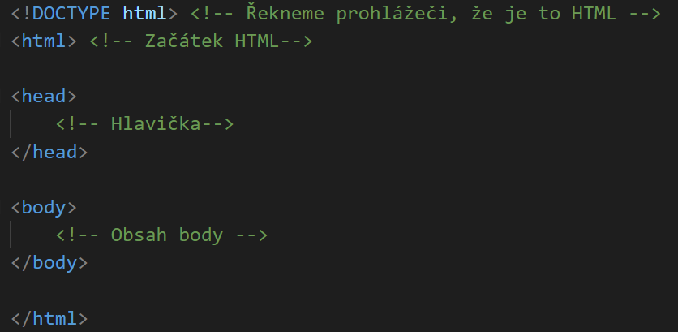
Index.html struktura

Slide 5
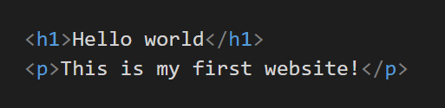
HTML element = TAG
<tag>
.. Obsah tagu ..
</tag>
Otevřeme tag
Uzavřeme tag
Nadpis první úrovně

Slide 6
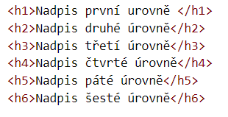
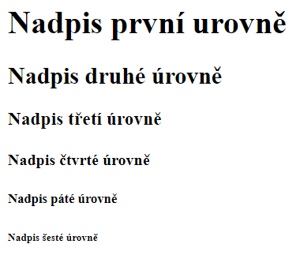
Tag – Nadpisy (header)

Slide 7
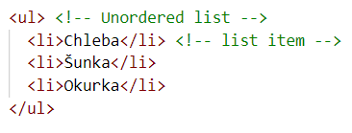
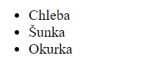
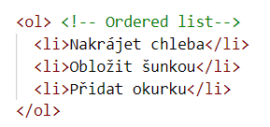
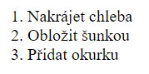
Seznamy – UL & OL

Slide 8
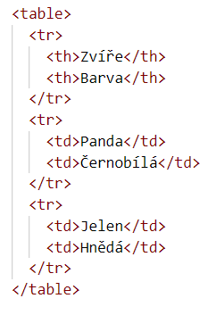
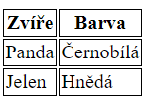
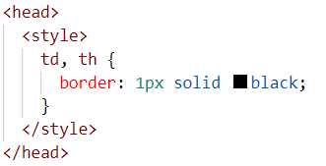
Tabulka - <table>
Hlavní tag
Řádek tabulky
Nadpisová buňka
Buňka tabulky
Komu se nezobrazují ohraničení, přidejte si

Slide 9
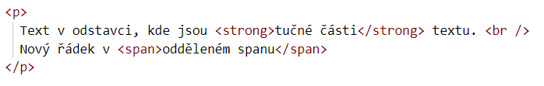
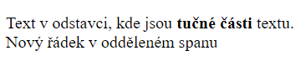
Text
Odstavec
Řádek
Tučně
oddělovač

Slide 10
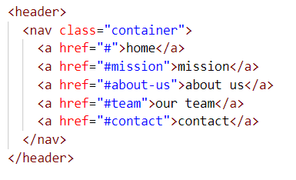
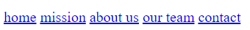
Navigace (menu) - Navbar

Slide 11
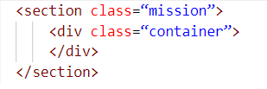
Oddělovač obsahu – Div, Section

Slide 12
Tagy s atributy
<tag
attribute="value"
>
Definice atributu
Otevřeme tag
Uzavřeme tag

Slide 13
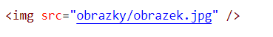
Obrázek - img
Obrázek je nepárový tag
Cesta k obrázku

Slide 14
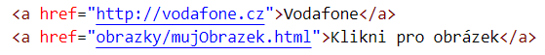
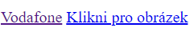
Odkaz - A

Slide 15
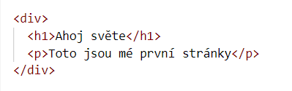
Nejlepší praktiky
Vždy odsazujeme kód
Poslední tag co otevřeme je první co zavřeme
Oddělovač obsahu
Tagy uvnitř jiných tagů
jsou odsazeny
Zavírám dříve </p> než </div>

Slide 16
Více tagů
Jděte na https://www.w3schools.com/tags/
vyberte si 5 tagů a vyzkoušejte

